Slide 1

版权说明

Slide 2
第4章 程序的控制结构
- 顺序结构
- 分支结构
- 循环结构
是
否
条件 ?
第1步骤
选择A
选择B
第2步骤
语句块
是
条件 ?
否

Slide 3
本章概要
- 4.1 分支结构
- 4.2 异常结构
- 4.3 实例5: 身体质量指数BMI
- 4.4 循环结构
- 4.5 条件计算
- 4.6 实例6: 圆周率的计算
- 4.7 random库和随机数运用
是
否
条件 ?
第1步骤
选择A
选择B
第2步骤
语句块
是
条件 ?
否

Slide 4

学习目标
(1) 掌握程序的分支结构
(2) 掌握异常结构并处理程序异常
(3) 掌握程序的循环结构
(4) 掌握判断条件的构造方法
(5) 理解蒙特卡罗计算方法
(6) 掌握随机库的使用方法以及随机数的运用方法

Slide 5
4.1 分支结构

Slide 6
单分支结构
根据判断条件结果而选择不同向前路径的运行方式
if True:
print("条件正确")
示例
if <条件> :
<语句块>
False
条件 ?
True
guess = eval(input())
if guess == 99:
print("猜对了")
语句块

Slide 7
二分支结构
根据判断条件结果而选择不同向前路径的运行方式
if <条件> :
<语句块1>
else :
<语句块2>
示例
guess = eval(input())
if guess == 99:
print("猜对了")
else :
print("猜错了")
True
False
条件 ?
语句块1
语句块2

Slide 8
二分支结构
紧凑形式：适用于简单表达式的二分支结构
<表达式1> if <条件> else <表达式2>
guess = eval(input())
print("猜{}了".format("对" if guess==99 else "错"))

Slide 9
多分支结构
注意多条件之间的逻辑关系 以及变量取值范围的覆盖
示例
if <条件1> :
<语句块1>
elif <条件2> :
<语句块2>
……
else :
<语句块N>
True
score = eval(input())
if 60<= score <70:
grade = "D"
elif 70<= score <80:
grade = "C"
elif 80<= score <90:
grade = "B"
elif score >= 90:
grade = "A"
print(f"成绩:{grade}")
条件1 ?
语句块1
False
……
False
条件N-1 ?
语句块N-1
False
语句块N
Notes:
For Instructors:
当

Slide 10

单元小结：分支结构
- 单分支 if
- 二分支 if-else 及紧凑形式
- 多分支 if-elif-else 及条件之间关系

Slide 11
4.2 异常结构
引例：
num = eval(input("请输入一个整数: "))
print(num**2)
当输入有误会产生异常！
异常发生的代码行数
Traceback (most recent call last):
File "t.py", line 1, in <module>
num = eval(input("请输入一个整数: "))
File "<string>", line 1, in <module>
NameError: name 'abc' is not defined
异常类型
异常内容提示

Slide 12
异常处理的基本使用
try :
<语句块1>
except :
<语句块2>
示例1
try :
num = eval(input("请输入一个整数: "))
print(num**2)
except :
print("输入不是整数")

Slide 13
异常处理的基本使用
try :
<语句块1>
except <异常类型>:
<语句块2>
标注异常类型后，仅响应此类异常
异常类型名字等同于变量名
示例2
try :
num = eval(input("请输入一个整数: "))
print(num**2)
except NameError:
print("输入不是整数")

Slide 14
异常处理
try :
<语句块1>
except :
<语句块2>
else :
<语句块3>
finally :
<语句块4>
异常处理的高级使用
- finally对应语句块4一定执行
- else对应语句块3在不发生异常时执行

Slide 15
单元小结：异常处理
- 异常和错误：TypeError, NameError, …
- 异常处理 try-except
- 异常处理 else-finally

Slide 16
4.3 实例: 身体质量指数BMI
- BMI：Body Mass Index 对身体质量的刻画
国际上常用的衡量人体肥胖和健康程度的重要标准，主要用于统计分析
- 定义
BMI = 体重 (kg) / 身高² (m²)

Slide 17
身体质量指数BMI
国际：世界卫生组织 国内：国家卫生健康委员会
分类 | 国际BMI值 (kg/m²) | 国内BMI值 (kg/m²)
偏瘦 | <18.5 | <18.5
正常 | 18.5 ~ 24.9 | 18.5 ~ 23.9
偏胖 | 25 ~ 29.9 | 24 ~ 27.9
肥胖 | ≥30 | ≥28

Slide 18
身体质量指标BMI
- 输入：给定体重和身高值
- 输出：BMI指标分类信息(国际和国内)
问题需求
- 难点在于同时输出国际和国内对应的分类
- 思路1：分别计算并给出国际和国内BMI分类
- 思路2：混合计算并给出国际和国内BMI分类

Slide 19
身体质量指标BMI:
#CalBMIv1.py
height, weight = eval(input("请输入身高(米)和体重(公斤)[逗号隔开]: "))
bmi = weight / pow(height, 2)
print("BMI 数值为：{:.2f}".format(bmi))
who = ""
if bmi < 18.5:
who = "偏瘦"
elif bmi <= 24.9:
who = "正常"
elif bmi <= 29.9:
who = "偏胖"
else:
who = "肥胖"
print("BMI 指标为:国际'{0}'".format(who))
#CalBMIv2.py
height, weight = eval(input("请输入身高(米)和体重(公斤)[逗号隔开]: "))
bmi = weight / pow(height, 2)
print("BMI 数值为：{:.2f}".format(bmi))
nat = ""
if bmi < 18.5:
nat = "偏瘦"
elif bmi <= 23.9:
nat = "正常"
elif bmi <= 27.9:
nat = "偏胖"
else:
nat = "肥胖"
print("BMI 指标为:国内'{0}'".format(nat))
分类 | 国际BMI值 | 国内BMI值
偏瘦 | <18.5 | <18.5
正常 | 18.5 ~ 24.9 | 18.5 ~ 23.9
偏胖 | 25 ~ 29.9 | 24 ~ 27.9
肥胖 | ≥30 | ≥28
WHO和国内标准
逻辑一样， 仅具体数字分别

Slide 20
#CalBMIv3.py
height, weight = eval(input("请输入身高(米)和体重(公斤)[逗号隔开]: "))
bmi = weight / pow(height, 2)
print("BMI 数值为：{:.2f}".format(bmi))
who, nat = "", ""
if bmi < 18.5:
who, nat = "偏瘦", "偏瘦"
elif 18.5 <= bmi <= 23.9:
who, nat = "正常", "正常"
elif 24 <= bmi <= 24.9:
who, nat = "正常", "偏胖"
elif 25 <= bmi <= 27.9:
who, nat = "偏胖", "偏胖"
elif 28 <= bmi < 29.9:
who, nat = "偏胖", "肥胖"
else:
who, nat = "肥胖", "肥胖"
print("BMI 指标为:国际'{0}', 国内'{1}'".format(who, nat))
分类 | 国际BMI值 | 国内BMI值
偏瘦 | <18.5 | <18.5
正常 | 18.5 ~ 24.9 | 18.5 ~ 23.9
偏胖 | 25 ~ 29.9 | 24 ~ 27.9
肥胖 | ≥30 | ≥28
细心的同学会发现,这个程序还是有可改善的空间，例如BMI 24.91，本程序会输出什么？程序跟表格的信息是对应，WHO也确实是这么定义的，但在边界值处理上是不严谨的。该如何修改？
Notes:
For Instructors:
其中应该改法就是全部用<, 然后让边界连续起来
if bmi < 18.5:
who, nat = "偏瘦", "偏瘦"
elif 18.5 <= bmi < 24:
who, nat = "正常", "正常"
elif 24 <= bmi < 25:
who, nat = "正常", "偏胖"
elif 25 <= bmi < 28:
who, nat = "偏胖", "偏胖"
elif 28 <= bmi < 30:
who, nat = "偏胖", "肥胖"
elif bmi >=30:
who, nat = "肥胖", "肥胖"
else:
raise Exception(f"{bmi} is not a valid BMI!")

Slide 21
举一反三
关注多分支条件的组合
- 多分支条件之间的覆盖是重要问题
- 程序可运行，但如果不正确，要注意多分支
- 分支结构是程序的重要框架，读程序先看分支

Slide 22
4.4 循环结构

Slide 23
遍历循环
遍历某个结构形成的循环运行方式
for <循环变量> in <遍历结构> :
<语句块>
- 由保留字for和in组成，完整遍历所有元素后结束
- 每次循环，所获得元素放入循环变量，并执行一次语句块

Slide 24
遍历循环的应用
计数循环(N次，从0到N-1)
- 遍历由range()函数产生的数字序列，产生循环
>>> for i in range(5):
print(i)
0
1
2
3
4
>>> for i in range(5):
print("Hello:",i)
Hello: 0
Hello: 1
Hello: 2
Hello: 3
Hello: 4

Slide 25
遍历循环的应用
计数循环(特定次) for i in range(M,N,K):
>>> for i in range(1,6):
print(i)
1
2
3
4
5
>>> for i in range(1,6,2):
print("Hello:",i)
Hello: 1
Hello: 3
Hello: 5

Slide 26
遍历循环的应用
字符串遍历循环
示例
for c in s :
<语句块>
>>> for c in "Python123":
print(c, end=",")
P,y,t,h,o,n,1,2,3,
- s是字符串，遍历字符串每个字符，产生循环

Slide 27
遍历循环的应用
列表遍历循环
for item in ls:
<语句块>
示例
>>> for item in [123, "PY", 456]:
print(item, end=",")
123,PY,456,
- ls是一个列表，遍历其每个元素，产生循环

Slide 28

遍历循环的应用
文件遍历循环
示例
for line in fi:
<语句块>
>>> for line in fi :
print(line)
优美胜于丑陋
明了胜于隐晦
简洁胜于复杂
优美胜于丑陋
明了胜于隐晦
简洁胜于复杂
- fi是一个文件标识符，遍历其每行，产生循环

Slide 29
遍历循环：小结
for <循环变量> in <遍历结构> :
<语句块>
- 计数循环(N次)
- 计数循环(特定次)
- 字符串遍历循环
- 列表遍历循环
- 文件遍历循环
- ……

Slide 30
无限循环（不预定次数循环）
由条件控制的循环运行方式
while <条件> :
<语句块>
- 反复执行语句块，直到条件不满足时结束

Slide 31
无限循环的应用
注意条件设定
>>> a = 3
>>> while a > 0 :
a = a - 1
print(a)
2
1
0
>>> a = 3
>>> while a > 0 :
a = a + 1
print(a)
4
5
… (CTRL + C 退出执行)

Slide 32
循环控制保留字
break 和 continue
- break跳出并结束当前整个循环，执行循环后的语句
- continue结束当次循环，继续执行后续次数循环
- break和continue可以与for和while循环搭配使用

Slide 33
循环控制保留字
break 和 continue
>>> for c in "PYTHON" :
if c == "T" :
continue
print(c, end="")
PYHON
>>> for c in "PYTHON" :
if c == "T" :
break
print(c, end="")
PY

Slide 34
循环控制保留字
>>> s = "PYTHON"
>>> while s != "" :
for c in s :
if c == "T" :
break
print(c, end="")
s = s[:-1]
PYPYPYPYPYP
>>> s = "PYTHON"
>>> while s != "" :
for c in s :
print(c, end="")
s = s[:-1]
PYTHONPYTHOPYTHPYTPYP
- break 仅跳出当前最内层循环

Slide 35
循环的扩展
循环与else
for <变量> in <遍历结构> :
<语句块1>
else :
<语句块2>
while <条件> :
<语句块1>
else :
<语句块2>

Slide 36
循环的扩展
循环与else
- 当循环没有被break语句退出时，执行else语句块
- else语句块作为"正常"完成循环的奖励
- 这里else的用法与异常处理中else用法相似

Slide 37
循环的扩展
循环与else
>>> for c in "PYTHON" :
if c == "T" :
continue
print(c, end="")
else:
print("正常退出")
PYHON正常退出
>>> for c in "PYTHON" :
if c == "T" :
break
print(c, end="")
else:
print("正常退出")
PY

Slide 38
单元小结：循环结构
- for…in 遍历循环: 计数、字符串、列表、文件…
- while无限循环
- continue和break保留字: 退出当前循环层次
- 循环else的高级用法: 与break有关

Slide 39
4.5 条件计算

Slide 40
逻辑运算
用于条件组合的三个保留字
操作符及使用 | 描述
x and y | 两个条件x和y的逻辑与
x or y | 两个条件x和y的逻辑或
not x | 条件x的逻辑非

Slide 41
逻辑运算
运算示例
逻辑运算 | 运算结果
True and False | False
0 or False | False
not 5 | False
True and False or True | True

Slide 42
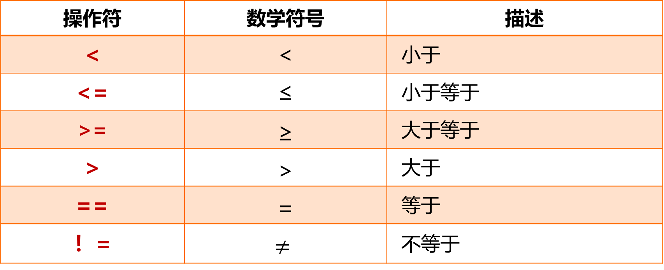
比较运算
操作符
操作符 | 数学符号 | 描述
< | < | 小于
<= | ≤ | 小于等于
>= | ≥ | 大于等于
> | > | 大于
== | = | 等于
！= | $$≠$$ | 不等于

Slide 43
条件判断及组合
示例
guess = eval(input())
if guess > 99 or guess < 99:
print("猜错了")
else :
print("猜对了")
if not True:
print("语句块2")
else :
print("语句块1")

Slide 44
单元小结：条件计算
- 逻辑运算 not and or
- 比较运算 > >= == <= < !=

Slide 45
4.6 实例6: 圆周率的计算

Slide 46
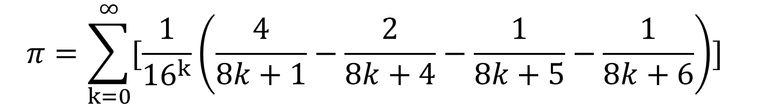
"圆周率的计算"问题分析
1. 圆周率的近似计算公式
$$π=\sum_{k=0}^{∞}{[\frac{1}{{16}^{k}}\left(\frac{4}{8k+1}−\frac{2}{8k+4}−\frac{1}{8k+5}−\frac{1}{8k+6}\right)] }$$
2. 蒙特卡罗方法

Slide 47
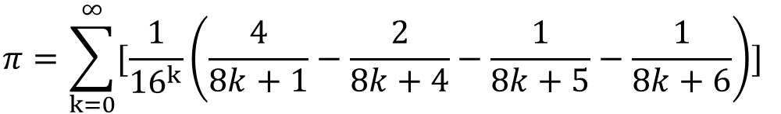
"圆周率的计算"实例讲解
#CalPiV1.py
pi = 0
N = 100
for k in range(N) :
pi += 1/pow(16,k)*( \
4/(8*k+1) – 2/(8*k+4) - \
1/(8*k+5) – 1/(8*k+6))
print("圆周率值是: {}".format(pi))
$$π=\sum_{k=0}^{∞}{[\frac{1}{{16}^{k}}\left(\frac{4}{8k+1}−\frac{2}{8k+4}−\frac{1}{8k+5}−\frac{1}{8k+6}\right)] }$$
圆周率值是: 3.141592653589793

Slide 48

#CalPiV2.py
from random import random
from time import perf_counter
DARTS = 1000*1000
hits = 0.0
start = perf_counter()
for i in range(1, DARTS+1):
x, y = random(), random()
dist = pow(x ** 2 + y ** 2, 0.5)
if dist <= 1.0:
hits = hits + 1
pi = 4 * (hits/DARTS)
print("圆周率值是: {}".format(pi))
print("运行时间是: {:.5f}s".format(perf_counter()-start))
蒙特卡罗方法
π

Slide 49
举一反三
理解方法思维
- 数学思维：找到公式，利用公式求解
- 计算思维：抽象一种过程，用计算机自动化求解
- 谁更准确？谁效率更高？ （不好说…）

Slide 50
举一反三
程序运行时间分析
- 使用time库的计时方法获得程序运行时间
- 改变撒点数量，理解程序运行时间的分布
- 初步掌握简单的程序性能分析方法

Slide 51
举一反三
计算问题的扩展
- 不求解圆周率，而是某个特定图形的面积
- 在工程计算中寻找蒙特卡罗方法的应用场景

Slide 52
4.7 random库和随机数运用

Slide 53
random库概述
random库是使用随机数的Python标准库
- 伪随机数: 采用梅森旋转算法生成的(伪)随机序列中元素
- random库主要用于生成随机数
- 使用random库: import random

Slide 54
random库概述
random库包括两类函数，常用共8个
- 基本随机数函数： seed(), random()
- 扩展随机数函数： randint(), getrandbits(), uniform(),
randrange(), choice(), shuffle()

Slide 55
基本随机数函数
0.5714025946899135
0.4288890546751146
0.5780913011344704
0.20609823213950174
0.81332125135732
0.8235888725334455
0.6534725339011758
0.16022955651881965
0.5206693596399246
0.32777281162209315
……
随机数种子
随机序列
随机数
随机数种子
梅森旋转算法
10

Slide 56
基本随机数函数
函数 | 描述
seed(a=None) | 初始化给定的随机数种子，默认为当前系统时间 >>>random.seed(10) #产生种子10对应的序列
random() | 生成一个[0.0, 1.0)之间的随机小数 >>>random.random() 0.5714025946899135

Slide 57
基本随机数函数
>>> import random
>>> random.seed(10)
>>> random.random()
0.5714025946899135
>>> random.random()
0.4288890546751146
…
>>> import random
>>> random.seed(10)
>>> random.random()
0.5714025946899135
>>> random.seed(10)
>>> random.random()
0.5714025946899135

Slide 58
扩展随机数函数
randint()
randrange() getrandbits()
uniform()
choice()
shuffle()
random()

Slide 59
扩展随机数函数
函数 | 描述
randint(a, b) | 生成一个[a, b]之间的整数 >>>random.randint(10, 100) 64
randrange(m, n[, k]) | 生成一个[m, n)之间以k为步长的随机整数 >>>random.randrange(10, 100, 10) 80

Slide 60
扩展随机数函数
函数 | 描述
getrandbits(k) | 生成一个k比特长的随机整数 >>>random.getrandbits(16) 37885
uniform(a, b) | 生成一个[a, b]之间的随机小数 >>>random.uniform(10, 100) 13.096321648808136

Slide 61
扩展随机数函数
函数 | 描述
choice(seq) | 从序列seq中随机选择一个元素 >>>random.choice([1,2,3,4,5,6,7,8,9]) 8
shuffle(seq) | 将序列seq中元素随机排列，返回打乱后的序列 >>>s=[1,2,3,4,5,6,7,8,9];random.shuffle(s);print(s) [3, 5, 8, 9, 6, 1, 2, 7, 4]

Slide 62
随机数函数的使用
需要掌握的能力
- 能够利用随机数种子产生"确定"伪随机数
- 能够产生随机整数
- 能够对序列类型进行随机操作

Slide 63
单元小结：random库和随机数运用
- 使用random库产生随机数
- seed(), random()，randint(), getrandbits()
- uniform(), randrange(), choice(), shuffle()

Slide 64
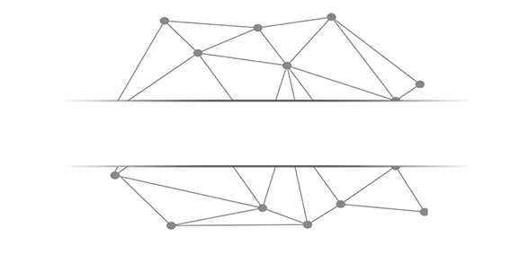
本章小结

Slide 65
分支结构及异常处理
- 单分支 if 二分支 if-else 及紧凑形式
- 多分支 if-elif-else 及条件之间关系
- not and or > >= == <= < !=
- 异常处理 try-except-else-finally

Slide 66
循环结构
- for…in 遍历循环: 计数、字符串、列表、文件…
- while无限循环
- continue和break保留字: 退出当前循环层次
- 循环else的高级用法: 与break有关

Slide 67
条件计算
- 逻辑运算 not and or
- 比较运算 > >= == <= < !=

